Slide 1

计算机系统
计算机简化模型（2）
湖南大学
《计算机系统》课程教学组

Slide 2
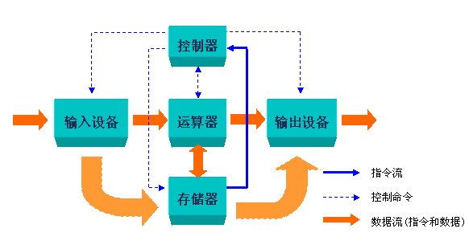
冯诺依曼结构
从最初的EDVAC到当前最先进的计算机都采用的是冯·诺依曼体系结构
计算机硬件由运算器、控制器、存储器、输入设备和输出设备五大部分组成
其它体系结构：
哈佛体系结构
忆阻体结构

Slide 3
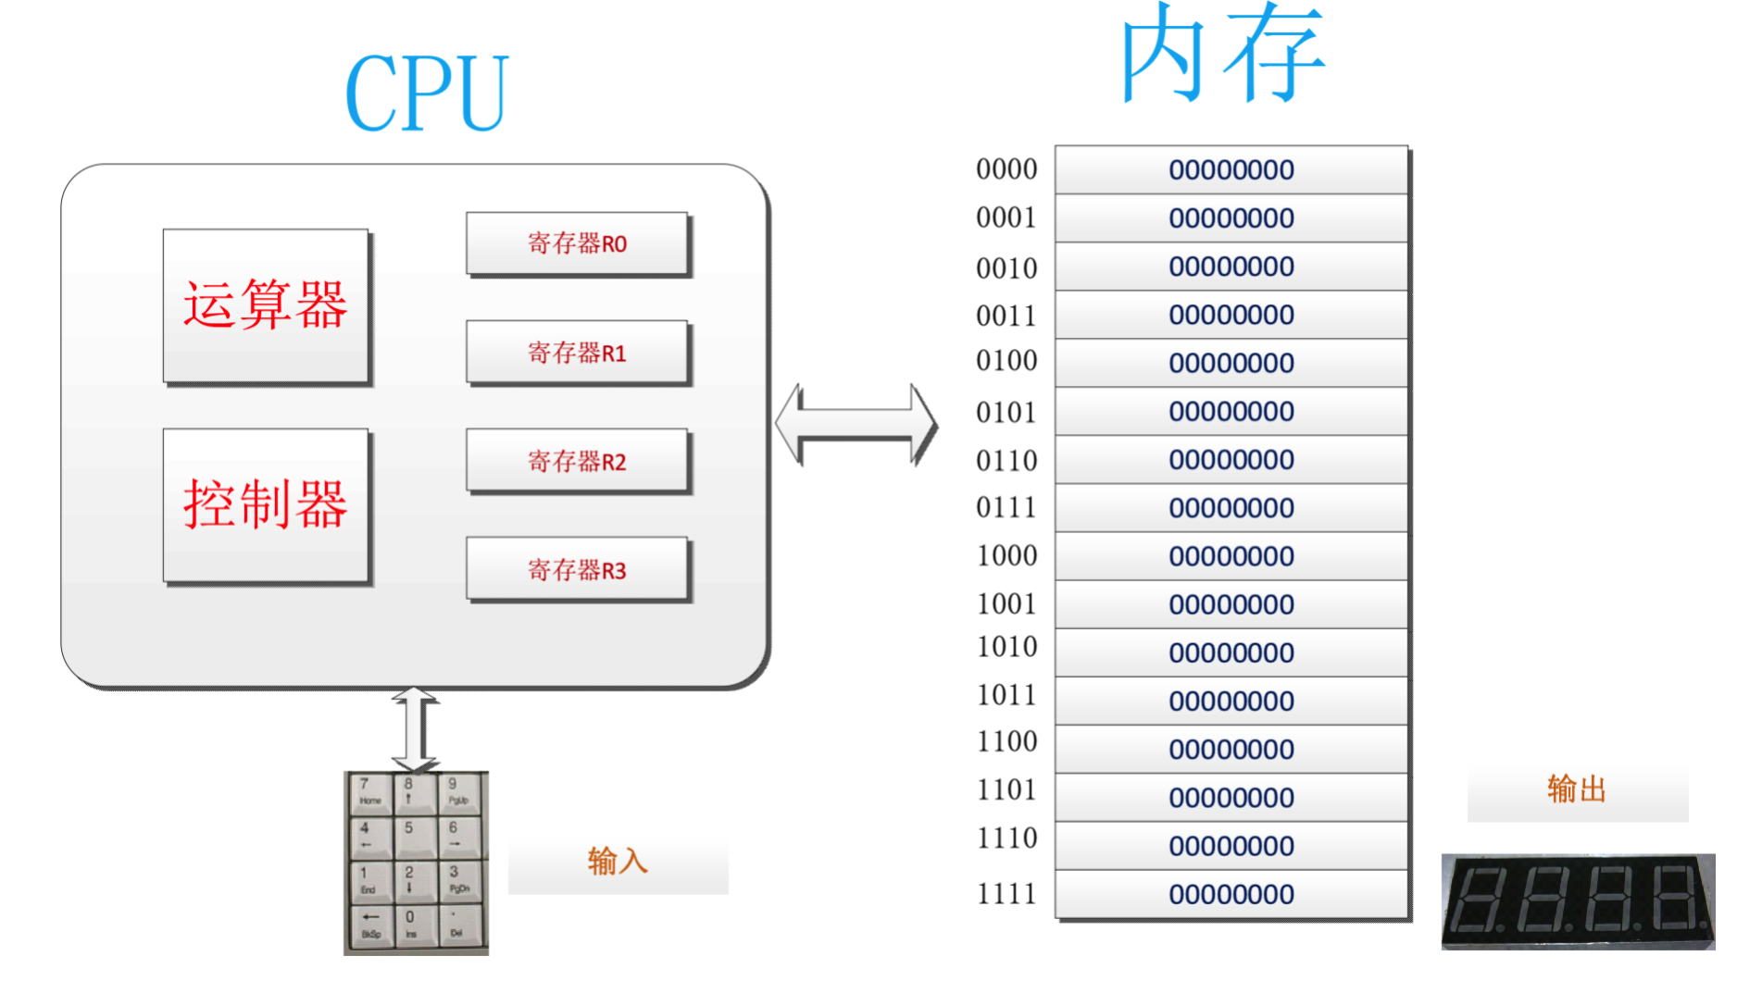
原型系统

Slide 4
原型系统
存储器：内存（4位地址，16个字节）
*注意：硬盘、软驱、光驱都属于外部设备！
01
输出设备：一个四位的数码显示管，其数据来自内存地址0111（显存）
05
02
运算器：在CPU内部，用于计算，假设本系统的运算器能做加法、减法
04
03
输入设备：数字小键盘，假设输入的数字都在0~127之间
控制器：通过向其他设备发出控制信号来控制整个机器运行

Slide 5
原型系统指令集
控制器：运行指令，指令集包括：
停机：原型机停止运行指令
输入：等待数字小键盘输入0~127的数字，存储在R0寄存器
做加法 Ra Rb：将Ra和Rb两个寄存器的值相加，结果放在Rb中
做减法 Ra Rb：Rb减去Ra中的值，结果放在Rb中（这两个寄存器都不能是R3），并且根据结果来设置R3的值
寄存器直接赋值 v Ra：将寄存器 Ra的值设置为v
数据拷贝 A B：A与B为内存地址或寄存器，将A的值拷贝到B处
判断跳转 v： 如果R3的值等于1，那么就跳转到当前指令地址+v处的指令去执行，如果不等于1，那就执行下一条指令
直接跳转 v： 跳转到当前指令地址+v处的指令去执行
输出 Ra：将寄存器Ra的值拷贝到显存，并显示

Slide 6
原型系统指令集
控制器：运行指令，指令集包括：
指令格式 | 例子 | 说明
0 | 0 | 停机指令，原型机停止运行
1 | 1 | 输入一个整数，这个整数必须大于等于0小于127，输入后，此数值保存在R0
2 Ra Rb | 2 R0 R1 | 加法指令，将Ra和Rb的值相加，结果放在Rb中
3 Ra Rb | 3 R2,R1 | 减法指令Ra, Rb。其意义是将寄存器Rb的值减去和Ra中的值，结果放到Rb中，这两个寄存器不能为R3，当结果大于0时，R3中赋值为1，当结果小于0时，R3中赋值为-1，当结果等于0时，R3中赋值为0
4 $1 Ra | 4 10 R1 | 寄存器直接赋值指令 。其中Ra为寄存器名称，$1为常数，意义是将常数值$1直接放到寄存器Ra中

Slide 7
原型系统指令集
控制器：运行指令，指令集包括：
5 A B | 5 R0 R1 5 R0 0000 | 传送指令，其中A，B为寄存器编号或内存地址意义是将A处的值传送至B处
6 bias | 6 -2 6 3 | 判断跳转指令。其中 bias为一个整数（可以为负），意义是如果R3的值为1，则跳转当前指令+bias条指令处执行，否则执行下一条指令
7 bias | 7 2 7 -3 | 直接跳转指令。其中bias为一个整数（可以为负），直接跳转当前指令+bias条指令处执行
8 Ra | 8 R0 | 输出指令。将Ra的值发送至显存，并输出

Slide 8
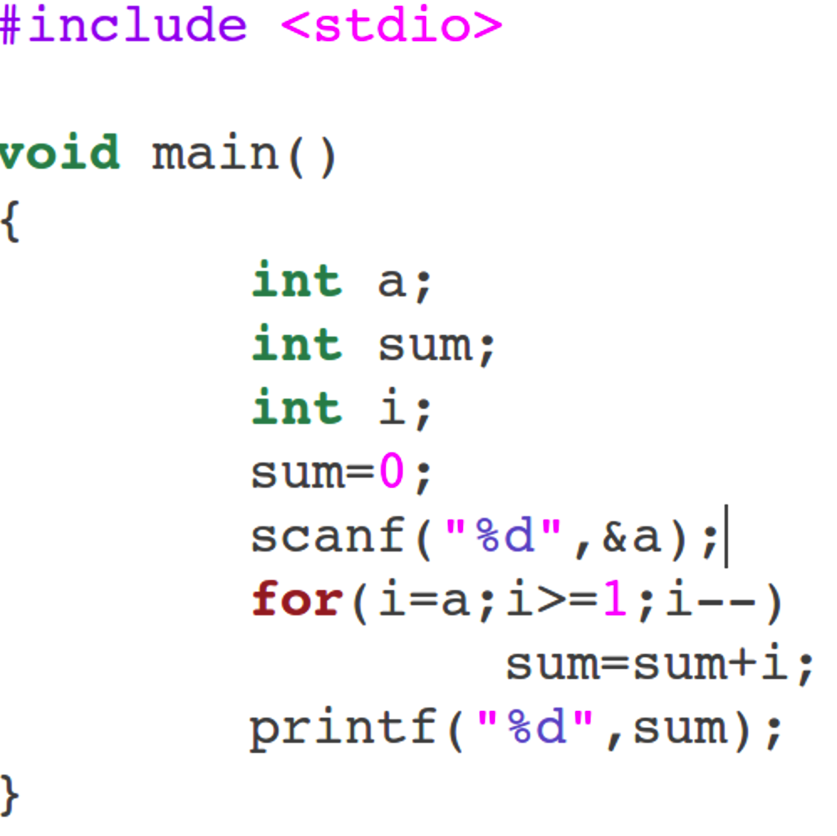
程序1
编程任务，输入一个大于1的数字a，
计算1+2+……+a的值并显示出来。

Slide 9
机器级表达
C语言——由人来编写，但原型系统无法执行
编译转换成原型系统能够运行的指令集合，在运行为变量a分配内存地址0000，为变量sum分配内存地址0001，为变量i分配内存地址0010 所有内存地址及寄存器初始值为0
输入
数据拷贝 R0，0000
寄存器赋值 $1,R2
loop: 做加法 R0,R1
做减法 R2,R0
判断跳转 loop
数据拷贝 R1,0001
输出 R1
停机

Slide 10
机器级表达
C语言——由人来编写，但原型系统无法执行
编译转换成原型系统能够运行的指令集合，在运行为变量a分配内存地址0000，为变量sum分配内存地址0001，为变量i分配内存地址0010 所有内存地址及寄存器初始值为0
1
5 R0 0000
4 1 R2
2 R0 R1
3 R2 R0
6 -2
5 R1 0001
8 R1
0

Slide 11
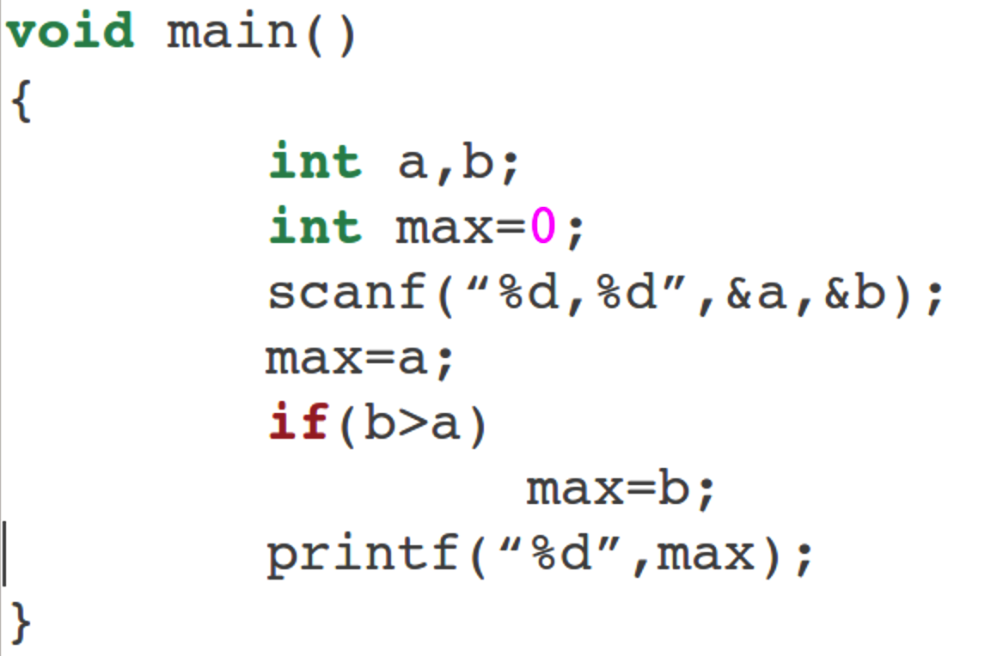
程序2
编程任务，输入两个数，保存这两个数，并找出其中的最大值

Slide 12
程序2及原型系统机器指令
变量分配内存地址：
a:0000,b:0001,max:0010
等待输入; //输入数字a，并保存在R0中
数据拷贝R0,0000; //将数字a的值保存在内存地址0000中
数据拷贝R0,R1; //将数字a的值保存在寄存器R1中
等待输入; //输入数字b，并保存在R0中
数据拷贝R0,0001; //将数字b的值保存在内存地址0001中
做减法R1,R0; //做减法操作，结果保存在R0中，并根据结果对R3进行赋值
判断跳转 L1; //如果R0的值大于R1，即b>a，则跳转到L1，max=b
数据拷贝0000，0010; //否则max=a
直接跳转L2
L1:数据拷贝0001,0010;//输出最大值
L2：数据拷贝0010,1111 //max送至显存输出
停机 //程序执行完成

Slide 13
程序2及原型系统机器指令
变量分配内存地址：
a:0000,b:0001,max:0010
1
5 R0 0000
5 R0 R1
1
5 R0 0001
3 R1 R0
6 3
5 0000 0010
7 2
5 0001 0010
5 0010 R0
8 R0
0

Slide 14
下一节：Hello World!
湖南大学
《计算机系统》课程教学组

